Slide 1
Баршевская Валентина Александровна воспитатель Муниципального казённого дошкольного образовательного учреждения «Детский сад №1«Огонёк» п. Медногорский Урупского Района Карачаево – Черкесской республики

Slide 2
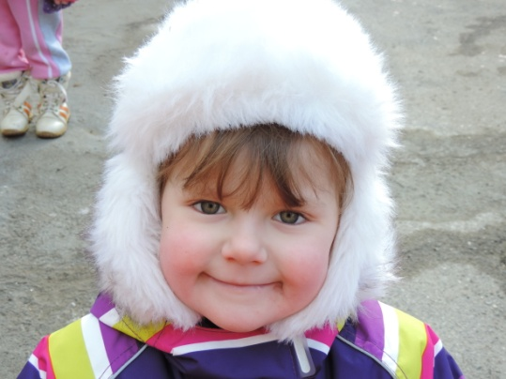
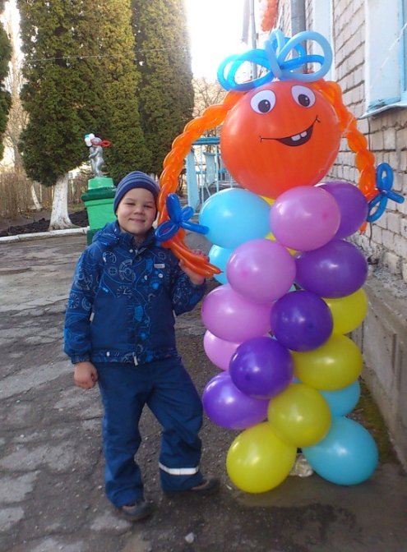
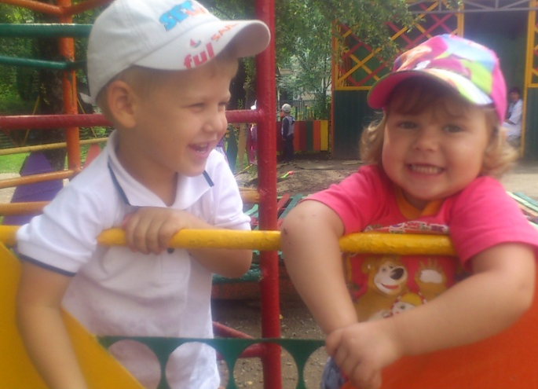
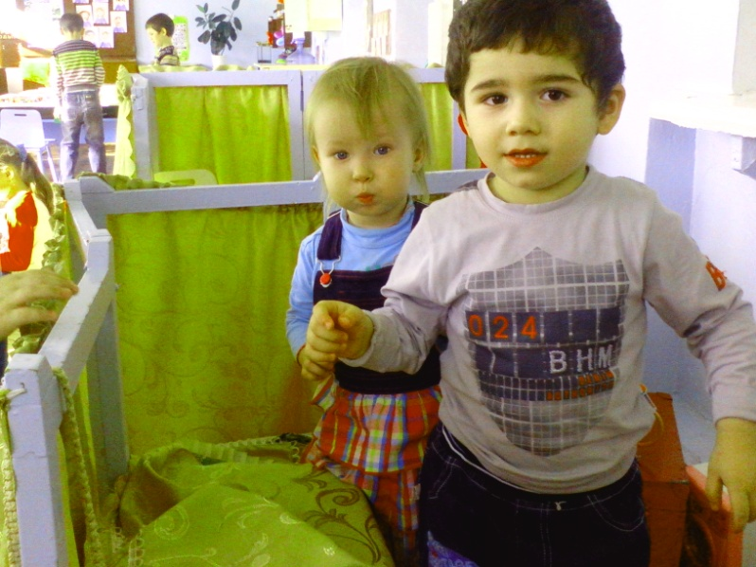
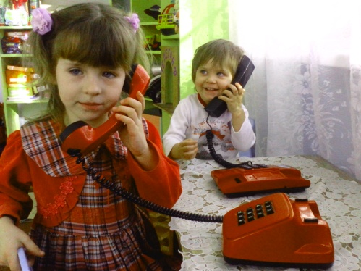
«Если не любить, то не имеешь права воспитывать».
Генрих Песталоцци

Slide 3
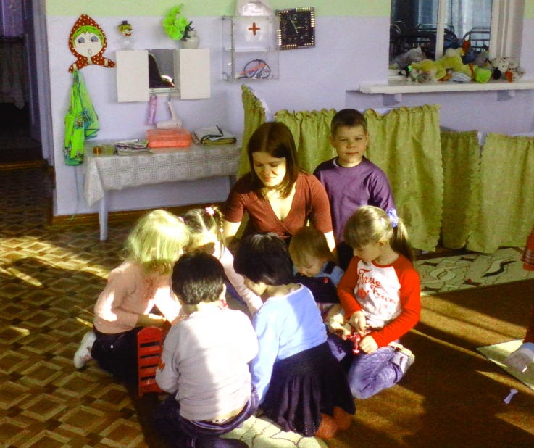
Кем я являюсь для детей?...
Старшим товарищем, который поговорит, посоветует…
Арбитром, который решит любой спор по справедливости.
Защитником, который оградит от обидчика.

Slide 4
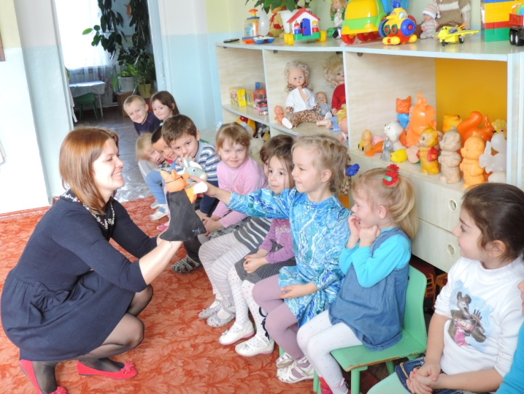
Творцом радости, с которым интересно, весело. Просто близким человеком, который заменит ребёнку маму в её отсутствии.

Slide 5
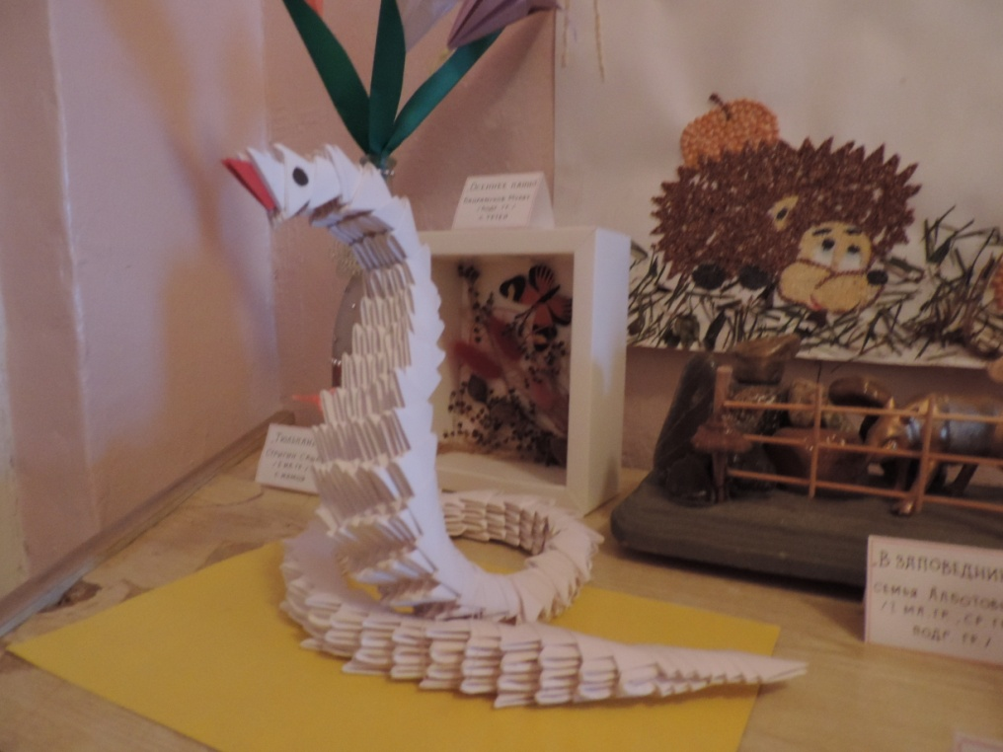
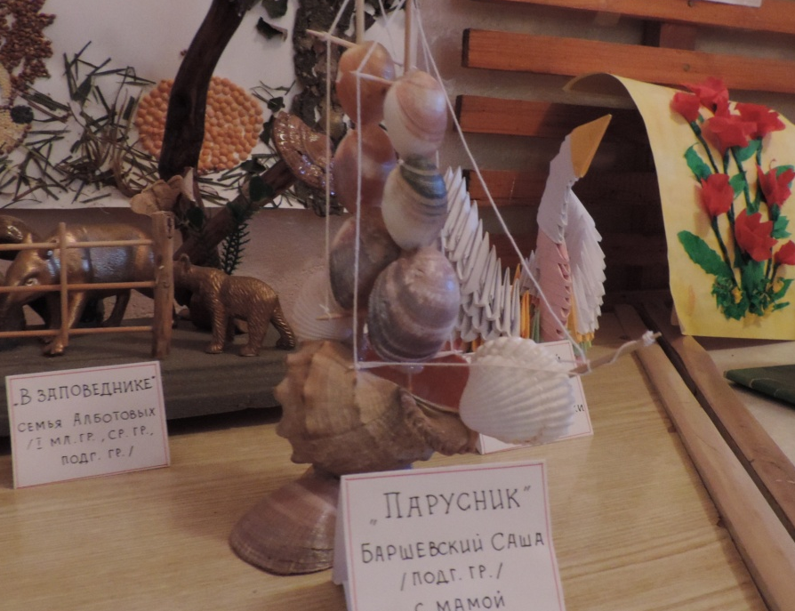
Придя работать в детский сад, я поняла, каждый ребёнок, талантлив по – своему.
Для меня важнейшим стало развитие творческого потенциала моих воспитанников, через разнообразные виды художественного творчества с использованием нетрадиционных техник, таких как

Slide 6
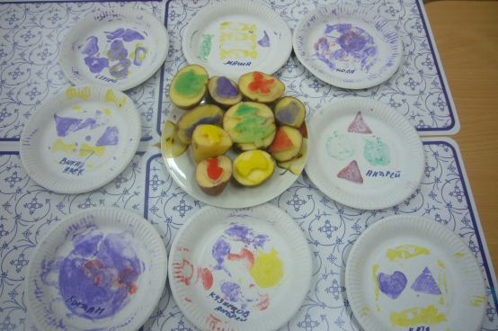
Оттиск печатками из овощей

Slide 7
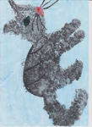
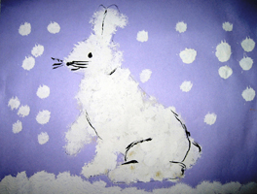
Тычок жёсткой кистью

Slide 8
Оттиск поролоном
Оттиск ластиком

Slide 9
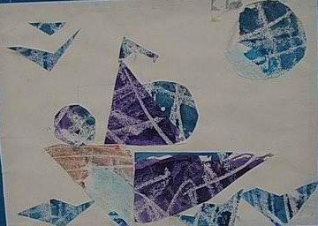
Восковые мелки и акварель
Свеча и акварель

Slide 10
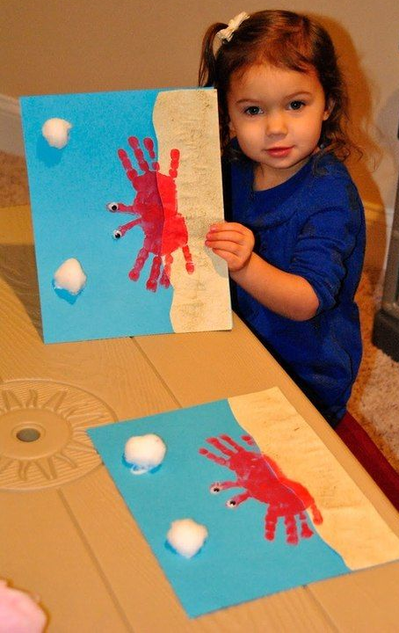
Отпечатки листьями
Рисунки ладошками

Slide 11
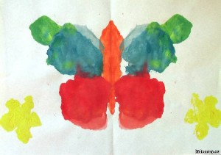
Волшебные верёвочки
Кляксография

Slide 12
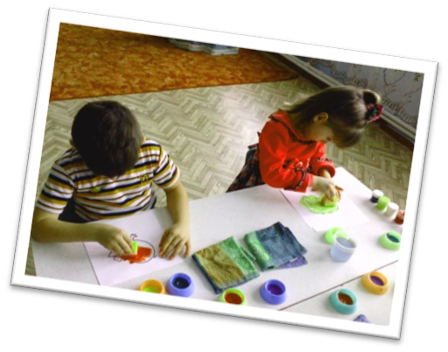
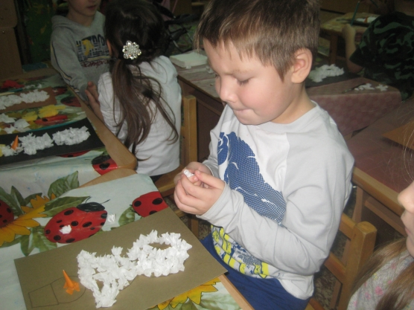
Монотипия
Печать по трафарету
Торцевание

Slide 13
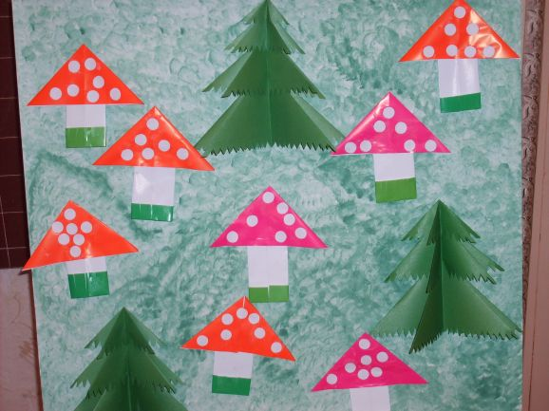
Квиллинг
Оригами

Slide 14
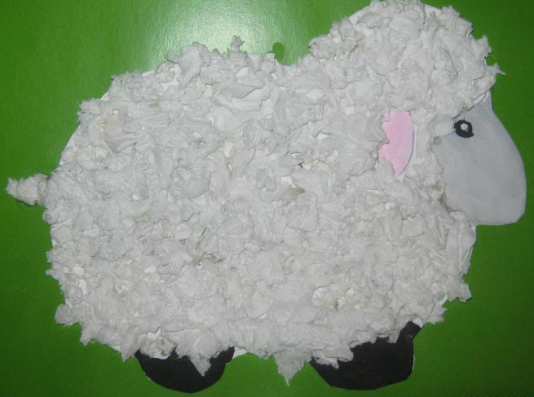
Аппликации
из жатой бумаги
из салфеток
из ткани

Slide 15
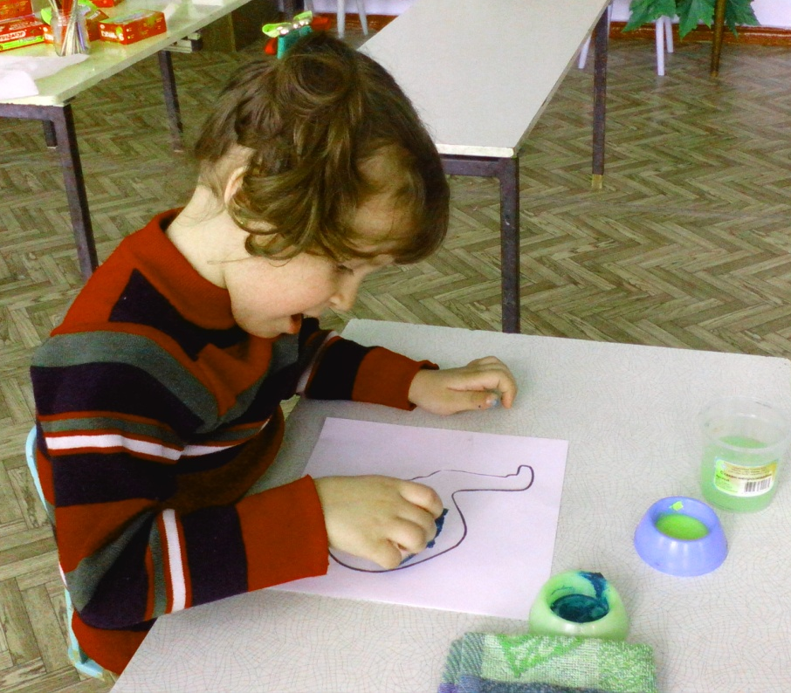
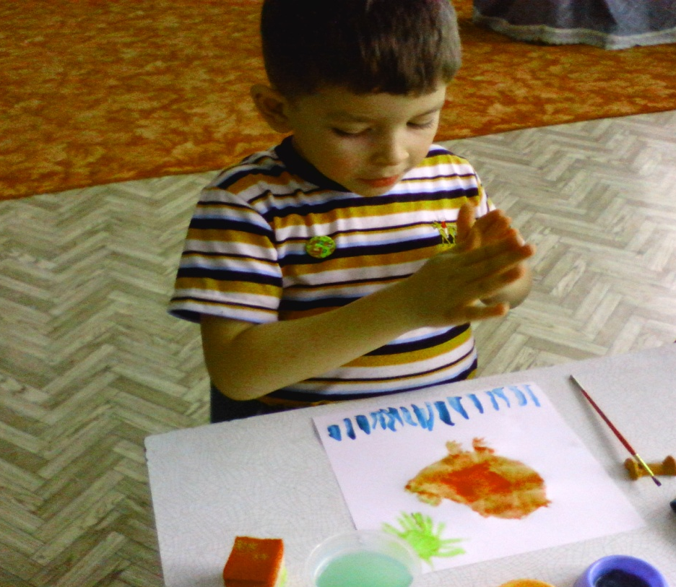
Психологи считают, что формирование способностей детей происходит до пяти лет, поэтому дошкольный возраст имеет богатейшие возможности для развития творческих способностей.

Slide 16
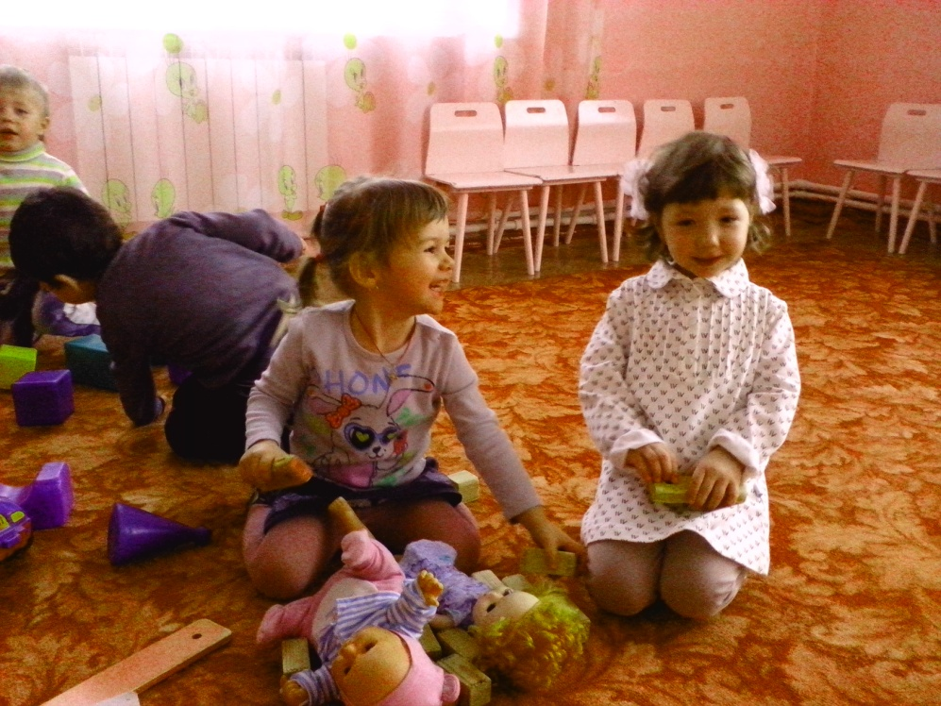
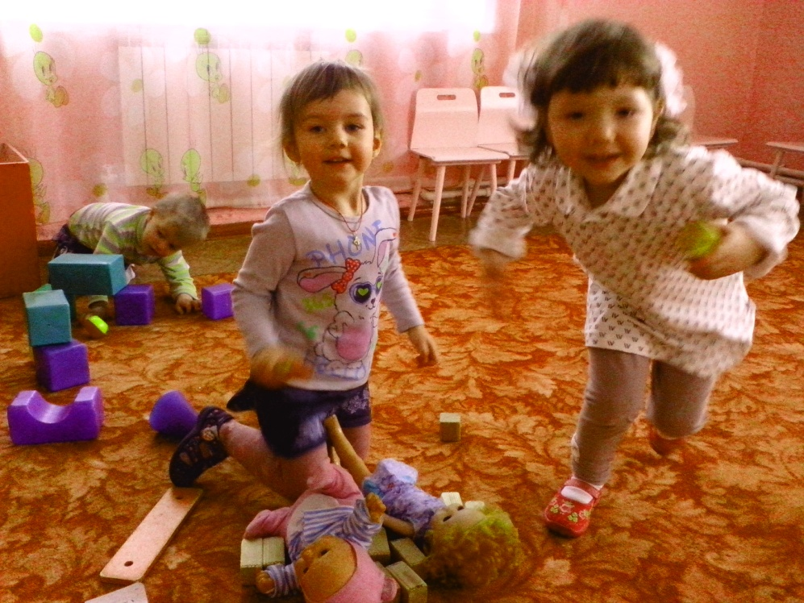
Желание творить – это внутренняя потребность ребёнка, она возникает у него самостоятельно и отличается чрезвычайной искренностью.

Slide 17
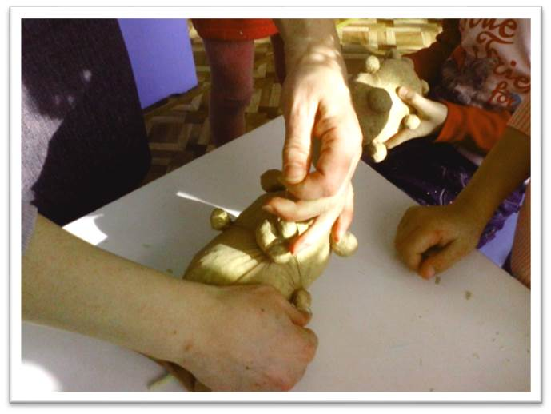
Мы, взрослые, должны помочь ребёнку открыть в себе художника, развить способности, которые помогу стать ему личностью.

Slide 18
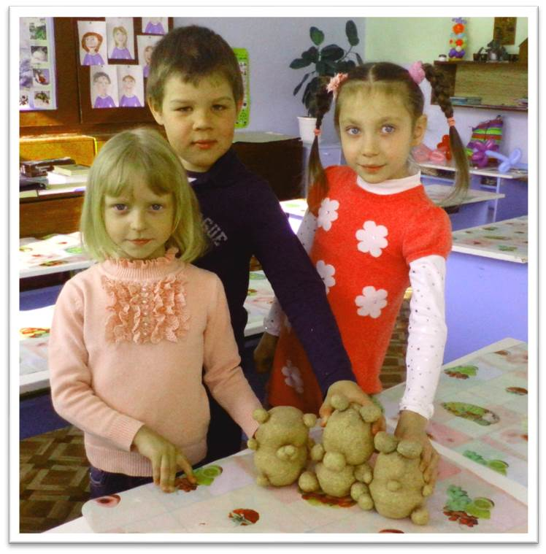
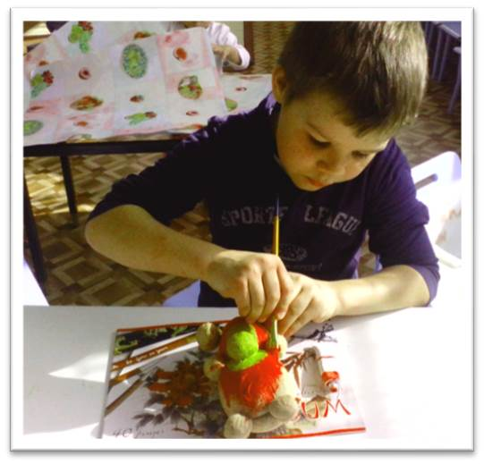
Нетрадиционные техники демонстрируют необычные сочетания материалов и инструментов.
«Забавные травянчики»

Slide 19
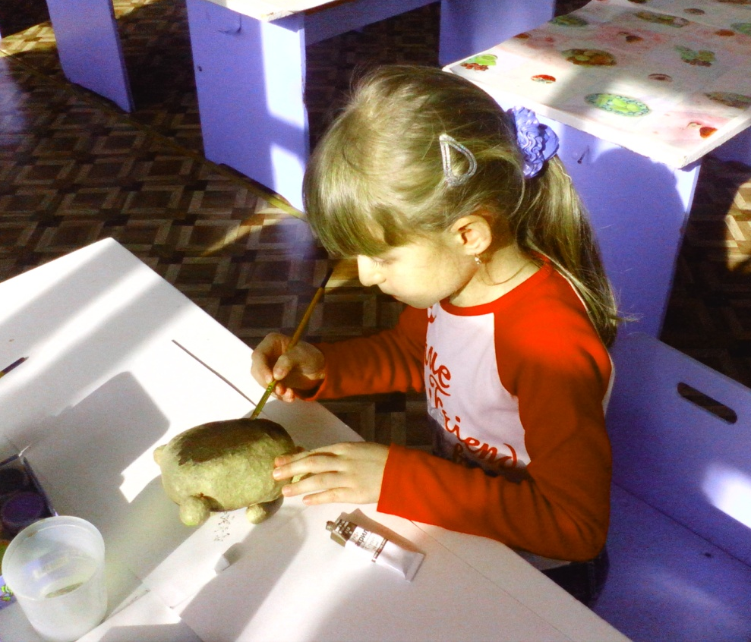
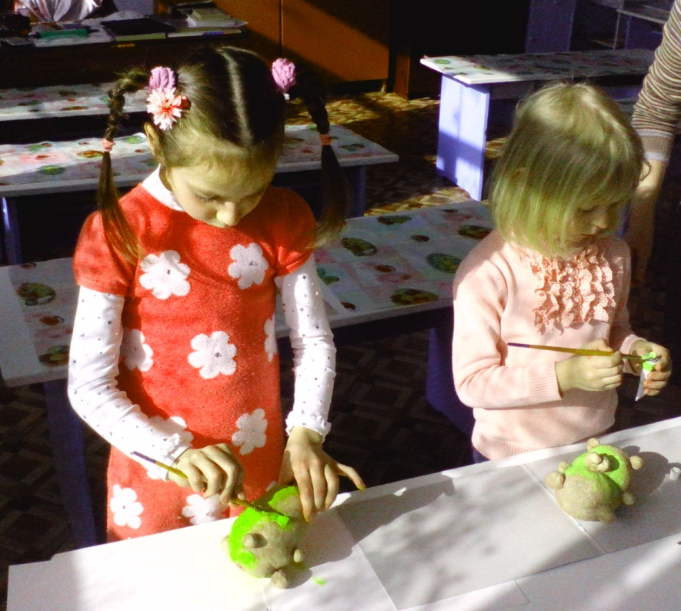
Достоинство техник – это универсальность их использования. Технология выполнения интересна и доступна как взрослому, так и ребёнку.

Slide 20
Нетрадиционные изобразительные техники, способствуют обогащению знаний и представлений детей о предметах и их использовании, материалах, их свойствах, способах применения, окружающем мире, развивают творческий потенциал, воображение, способствует интеллектуальному развитию, коррекции психических процессов и личностной сферы дошкольников, учат мыслить, дают возможность удивляться и радоваться миру.

Slide 21
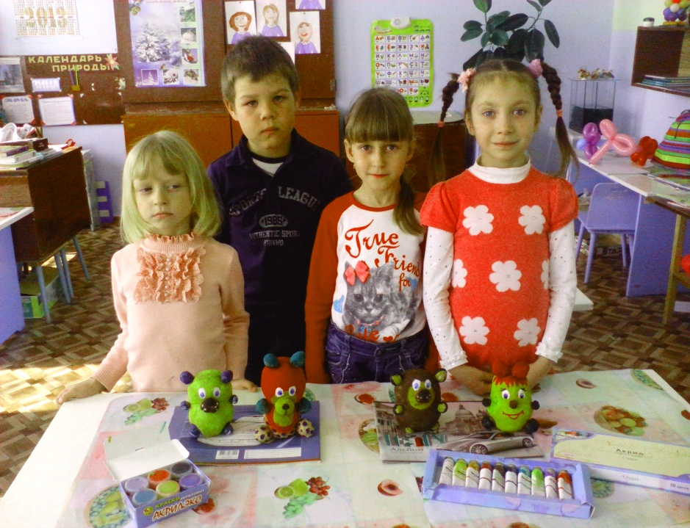
Возможность использовать различные материалы: разнообразные краски(масляные, акриловые, гуашь, акварель),уголь, пастель, цветные карандаши,, восковые мелки, жатую бумагу, салфетки, ткань, нитки и другие, развивают творчество дошкольников, обеспечивают живость и непосредственность детского восприятия и деятельности.

Slide 22
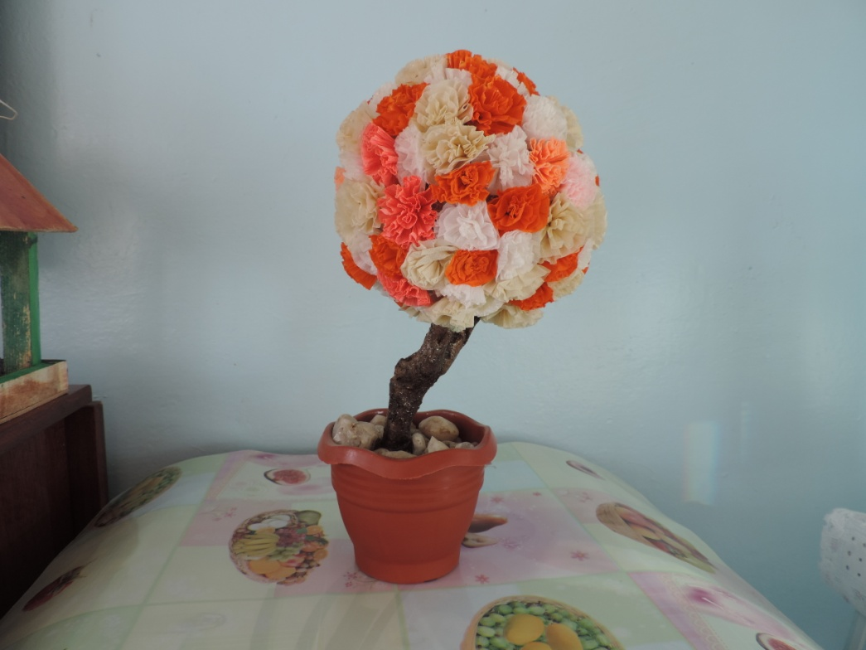
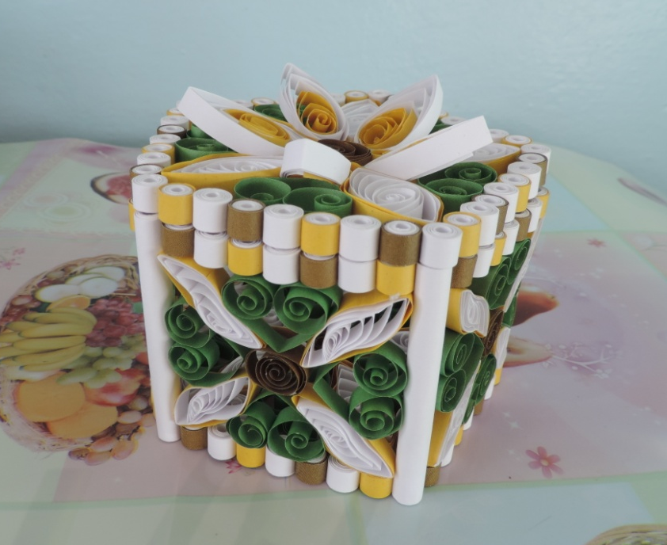
В изобразительном искусстве техникой (от греческого «techne» – искусство, мастерство) принято называть совокупность специальных изобразительных умений, навыков, способов и приёмов изображения, посредством которых отображаются предметы, объекты, явления окружающей действительности, создается художественный образ.

Slide 23
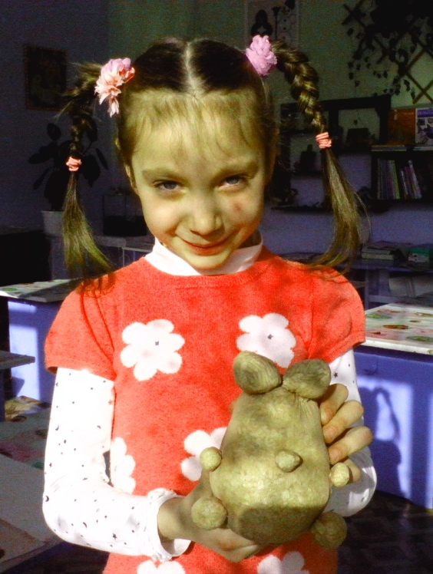
Нетрадиционные техники художественного творчества помогают почувствовать себя свободным, увидеть и передать то, что обычными средствами сделать труднее. А главное, они дают детям возможность удивляться и радоваться миру.

Slide 24
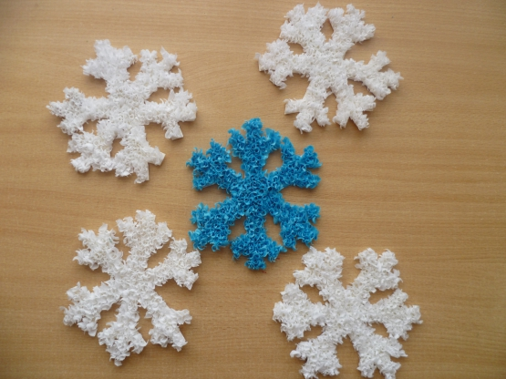
Работа с нетрадиционными техниками стимулирует у дошкольника положительную мотивацию художественного творчества, вызывает радостное настроение, способствует ослаблению слишком эмоционально расторможенных, гиперактивных детей.

Slide 25
Спасибо
за внимание!!!

